Slide 1


CARRERA DE INGENIERÍA EN FINANZAS
Y AUDITORÍA CPA
TESIS PREVIO LA OBTENCIÓN DE TÍTULO DE INGENIERA EN FINANZAS Y AUDITORÍA CPA
TEMA“DISEÑO DE UN SISTEMA DE CONTROL INTERNO UTILIZANDO EL COSO ERM PARA LA EMPRESA MARKETING WORLWIDE ECUADOR S.A, UBICADA EN LA PROVINCIA DE PICHINCHA DEL CANTON QUITO.
AUTORA: JESSICA ALEXANDRA UVIDIA JIMENEZ
DIRECTOR: ING. RODRIGO GUILLÉN
SANGOLQUÍ

Slide 2

FORMULACIÓN DEL PROBLEMA
¿El no poseer un sistema de Control Interno documentado efectivo y eficaz origina que la empresa no pueda verificar los procedimientos que se llevan a cabo en cada uno de los departamentos y así no poder detectar a tiempo los posibles riesgos que se presentan?

Slide 3

OBJETIVO GENERAL
Diseñar un sistema de Control Interno para prevenir riesgos, detectar y corregir las desviaciones que impidan el cumplimiento de los objetivos y metas propuestas por la empresa.

Slide 4
OBJETIVO ESPECIFICOS
Conocer el giro del negocio en el que se desenvuelve la empresa, así como identificar la estructura organizacional de la misma.
Establecer el direccionamiento estratégico de la empresa para saber si llegan a cumplir con lo propuesto por los funcionarios de la misma.
Realizar un diagnóstico de la situación actual de la empresa para conocer los riesgos que existen.
Establecer un marco teórico para sustentar técnicamente el trabajo realizado.
Diseñar el Sistema de Control Interno para mejorar la eficiencia de los procedimientos y disminuir los riesgos del entorno.

Slide 5
ASPECTOS GENERALES
Compra y/o importación y venta de medicamentos y productos de consumo.
La importación y venta de:
Medicamentos, productos nutricionales y alimenticios, artículos de belleza y salud.
Artículos eléctricos, discos compactos, entre otros.
La operación de un Centro de llamadas para actividades de Tele-mercadeo y Tele-ventas.
Constitución :
7 Agosto del 2003
Registro Mercantil:
2 Septiembre del 2003

Slide 6
ASPECTOS GENERALES
Capital Accionario
ACCIONISTA | CAPITAL SUSCRITO (US$) | ACCIONES | CAPITAL PAGADO (USD $)
STELLA DURÁN DE NAVARRO | 267,00 | 267,00 | 67,00
MAURICIO NAVARRO DURÁN | 267,00 | 267,00 | 67,00
VANESA NAVARRO DURÁN | 266,00 | 266,00 | 66,00
TOTAL | 800,00 | 800,00 | 200,00
El aumento de capital fue aprobado por la Superintendencia de Compañías mediante Resolución N.- 03Q.IJ.4347 de 28 de Noviembre del 2003

Slide 7
ASPECTOS GENERALES
ACCIONISTA | CAPITAL INICIAL | CAPITAL SUSCRITO | CAPITAL TOTAL
STELLA DURÁN DE NAVARRO | 267,00 | 6.402,00 | 6.669,00
MAURICIO NAVARRO DURÁN | 267,00 | 6.402,00 | 6.669,00
VANESA NAVARRO DURÁN | 266,00 | 6.396,00 | 6.662,00
TOTAL | 800,00 | 19.200,00 | 20.000,00
Por lo tanto, el capital actual suscrito es de $20.000,00 está divido en 200 acciones de US$ 100.00 cada una y el capital autorizado es de $ 40.000,00.
“La compañía tendrá por objeto social…fabricar, vender y distribuir cremas, tónicos, geles y ampollas nutritivas, hidratantes, anticelulíticas, reafirmantes y adelgazantes”.

Slide 8

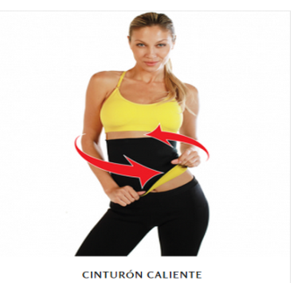

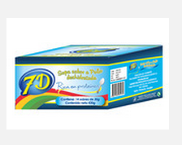
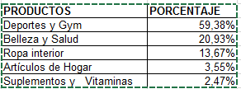
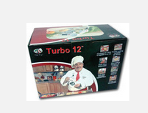




ASPECTOS GENERALES
PRODUCTOS
- Ropa interior
- Suplementos y
Vitaminas
- Deportes y Gym
- Belleza y Salud
- Artículos de Hogar
PROVEDOORES
Nacionales
Internacionales
Servicios

Slide 9
ASPECTOS GENERALES
COMPETENCIA
Fájate S.A
TV Ventas
Natures Garden
CLIENTES

Slide 10
ANÁLISIS PEST
POSITIVO
FACTOR POLÍTICO
Cumple a cabalidad con las reglamentaciones expedidas.
Las medidas implantadas por el actual gobierno no afectan a la empresa.
Tendencia a la baja de la inflación, lo cual genera estabilidad en los precios.
FACTOR ECONÓMICO
Acceso a financiamiento en las instituciones financieras a una tasa de interés activa aceptable.

Slide 11
ANÁLISIS PEST
POSITIVO
NEGATIVO
Las personas mayores de edad harían uso del producto.
FACTOR SOCIAL
La empresa ofrece productos a la solución de enfermedades del nuevo milenio como es el sobre peso.
Incremento del desempleo
La empresa ejecute proyectos enfocados al aspecto social y ambiental.
FACTOR TECNOLÓGICO
Equipos y software actualizados.
Sobretasas arancelarias a los suministros, computadoras entre otras.

Slide 12
ANÁLISIS FODA
VENTAJA COMPETITIVA
Cumplir a cabalidad con las reglamentaciones expedidas por el país
PROBLEMA MAS SIGNIFICATIVO
Al nuevo personal que ingresa no se le da una capacitación a fondo sobre las actividades que tiene realizar.
Sobre tasas arancelarias a suministros, computadoras
Cuenta con herramientas de control para ir monitoreando las actividades de la empresa
Estrategias
Implementar un sistema sofisticado el cual nos arrojen respuestas inmediatas.
Buscar la apertura de nuevas sucursales que permitan generar nuevas fuentes de trabajo ayudando a la disminución de desempleo en el país.
Implementar cursos de capacitación para el personal.
Implementación de un sistema que todos los puntos de venta se encuentren enlazados.

Slide 13
Diagnostico del Sistema de Control Interno
Una vez evaluado el sistema de control interno se encontró las siguientes deficiencias, a continuación se da a conocer las más significativas
No tiene establecido un código de ética al igual que los principios y políticas no se encuentran a vista de todos.
La empresa no cuenta con un departamento de (auditoría interna).
No existe capacitación eficiente a los empleados.
Todas las áreas de la empresa no tienen establecidos los procesos al igual que no tiene establecidas las funciones de cada empleado.
Ambiente de Control

Slide 14
Diagnostico del Sistema de Control Interno
Plan estratégico no está legalizado por la Gerencia
No tiene establecido objetivos estratégicos por cada departamento.
No todos los trabajadores tienen conocimiento de los objetivo de la organización
Establecimiento de objetivos
No cuenta con herramientas apropiadas que le permitan identificar posibles eventos.
El personal no está capacitado para una correcta determinación de eventos.
No existen políticas o procedimientos que faciliten la identificación de aquellos eventos.
Identificación de eventos

Slide 15
Diagnostico del Sistema de Control Interno
No cuenta con un sistema de control de los documentos internos y externos de la empresa
No cuenta con un plan de contingencias enfocado a salvaguardar los activos fijos que lo haya realizado la institución.
La empresa no cuenta con indicadores de gestión
Evaluación del Riesgo
La capacitación constante solo es para el Área de Call Center
No se hace una evaluación completa para contratar el personal.
Solo participa la administración, gerente de los distintos departamentos para analizar las alternativas de respuesta al riego.
Respuesta al Riesgo

Slide 16
Diagnostico del Sistema de Control Interno
Actividades de Control
El presupuesto lo realiza el departamento financiero de acuerdo a las necesidades que se presenten cada mes.
Existen formularios para control de actividades solo para el mensajero.
Son escuchadas las quejas solo de los gerentes de cada Área.
No todos conocen las políticas y el reglamento interno.
Información y Comunicación
Supervisión y Monitoreo
Solo se realiza auditorías externas.
No se dispone de una política y de un procedimiento para la evaluación del personal de la empresa.
Se realiza seguimientos a vendedores del puntos de venta.

Slide 17
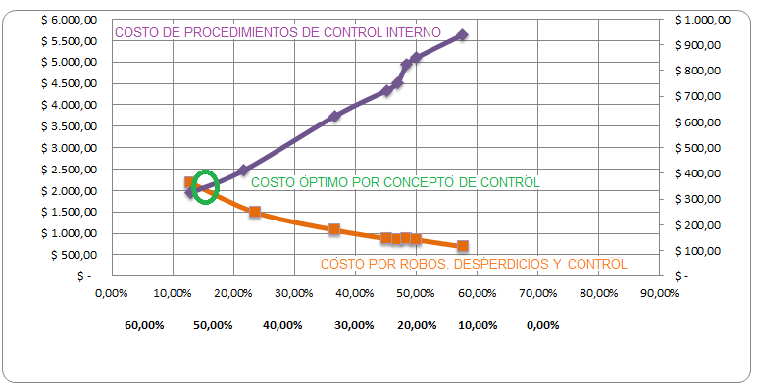
Curva de Control Interno
La curva de color morado, indica la relación de mantener y mejorar el Sistema de Control Interno de la empresa; mientras que la curva color naranja representa el riesgo económico, como resultado de las irregularidades presentadas en la organización y por ende por la falta de controles.

Slide 18
RECOMENDACIONES MAS RELEVANTES DE CONTROL INTERNO
Ambiente de Control Interno
Diseño de un código de ética y aplicación del mismo
Actualizar el organigrama estructural y entregar el organigrama a la Gerencia para que sea legalizado y dar a conocer a todos los funcionarios de la misma.
Considerar dentro del del organigrama la (Crear el departamento de staff)
Crear un manual de procesos y de funciones en las cuales se establezca la responsabilidad y autoridad de los mismos
Establecimiento de Objetivos
Dar a la Gerencia el plan estratégico para que analice y de sus respectivas recomendaciones, corregirlas y dar para que firme.
Diseñar objetivos para cada departamento
Establecer políticas sobre los objetivos

Slide 19
RECOMENDACIONES MAS RELEVANTES DE CONTROL INTERNO
Identificación de Eventos
Elaborar herramientas para poder detectar los eventos
Dar cursos sobre la determinación de eventos
Establecer políticas para los eventos y dar a conocer a los funcionarios.
Evaluación de Riesgo
Creación de un sistema automatizado.
Elaboración de un plan de contingencias
Elaborar una lista de los indicadores más importantes para el desempeño de la empresa
Realizar reuniones cada mes.

Slide 20
RECOMENDACIONES MAS RELEVANTES DE CONTROL INTERNO
Respuesta al Riesgo
Crear un plan de capacitación para todos los empleados en sus diferentes áreas.
Elaborar un procedimiento escrito, detallado, conciso y específico, para establecer el método de selección de personal.
Diseñar un plan en el que se establezcan las respuestas a los riesgos que se enfrenta la empresa.
Actividades de Control
Elaborar un presupuesto anual.
Establecer horarios en los que el empleado debe hacer las actividades, para así tener un mejor control.

Slide 21
RECOMENDACIONES MAS RELEVANTES DE CONTROL INTERNO
Información y Comunicación
Definir canales de información adecuados
Establecer charlas para el personal nuevo sobre las políticas y reglamentos
Supervisión y Monitoreo
Crear el departamento de auditoria interna
Implementar políticas y procedimientos sobre la evaluación al personal de la empresa.
Incrementar los seguimientos al personal de Call Center

Slide 22
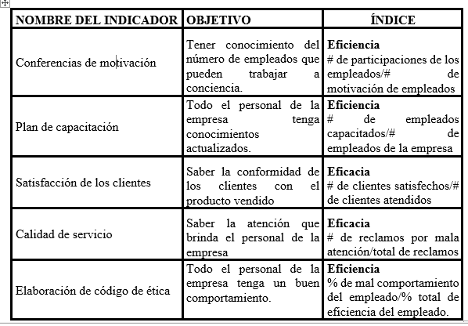
Indicadores de Gestión propuestos

Slide 23
DISEÑO DEL SISTEMA DE CONTROL INTERNO
MATRIZ DE PONDERACIÓN | % Diseño de Control Interno
 | Nivel de confianza | Nivel de riesgo
Actividades de Control | 97,00% | 3,00%
Información y Comunicación | 88,33% | 11,67%
Respuesta al Riesgo | 73,33% | 26,67%
Evaluación de riesgo | 64,78% | 35,22%
Supervisión y monitoreo | 63,33% | 36,67%
Establecimiento de objetivos | 61,54% | 38,46%
Identificación de eventos | 60,00% | 40,00%
Ambiente de Control | 52,40% | 47,60%
MATRIZ DE PONDERACIÓN | DISEÑO DEL SISTEMA CONTROL INTERNO
Actividades de Control | $ 560,00
Información y Comunicación | $ 400,00
Respuesta al Riesgo | $ 900,00
Evaluación de riesgo | $ 2.330,00
Supervisión y monitoreo | $ 600,00
Establecimiento de objetivos | 3.000,67
Identificación de eventos | $ 2.066,00
Ambiente de Control | $ 10.860,00

Slide 24
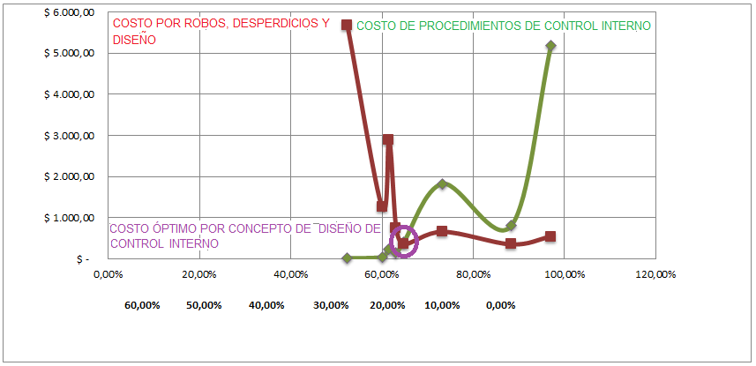
CURVA PROPUESTA
La curva para el diseño de control interno nos da otra perspectiva ya que se incrementará el nivel costos por el nivel de controles, lo que generará un alto valor económico pero a la vez beneficiara a la empresa dando como resultado con un nivel de confianza adecuado y un riesgo bajo.

Slide 25
CONCLUSIONES
No tiene establecido un Código de Ética, al igual que los principios y políticas no han sido difundidos, ni tampoco se encuentran publicados en la página web de la empresa, para conocimiento de todo el personal. (Integridad y Valores Éticos)
De la revisión efectuada del organigrama estructural se pudo determinar que el mismo no cuenta con un departamento de Auditoría Interna (Asesoría). (Estructura Organizacional)
Todas las áreas de la empresa no tienen establecidos los procedimientos, ni tampoco las funciones de los departamentos y de cada empleado, debido a que no se cuenta con una política dirigida a la difusión de los procesos y procedimientos de la empresa.
Se ha estructurado el plan estratégico el mismo que no ha sido actualizado, aprobado ni difundido debido a que no se cuenta con un equipo que se encargue del direccionamiento estratégico de la empresa.
La empresa no cuenta con indicadores de gestión que le permitan evaluar el comportamiento de cada empleado y a la vez medir el desempeño de las actividades asignadas.

Slide 26
RECOMENDACIONES
Elaborar un Código de Ética y difundir el mismo, así como, los principios y políticas a todo el personal de la empresa, con el propósito que el compromiso de los mismos sea integro. (Integridad y Valores Éticos
Crear un departamento de Auditoría Interna (Asesoría) para que la empresa cuente con la asesoría necesaria para fortalecer el sistema de control interno de la misma y se encarguen de identificar, analizar y establecer estrategias para disminuir los riesgos de negocio. (Estructura Organizacional)
Elaborar un manual de funciones y responsabilidades para que cada empleado tenga en claro que es lo que debe cumplir para alcanzar los objetivos y metas planteadas por la empresa. (Estructura Organizacional)
Crear un departamento de planificación y proyectos para que ellos sean los encargados de realizar los planes estratégicos, planes operativos, para que haya una mejor organización y conocer a cabalidad la contribución de cada uno de los departamentos con los objetivos estratégicos de la empresa para de esta manera mejorar el control.
Elaborar indicadores de gestión que permitan evaluar el cumplimiento de metas y objetivos de cada área de la empresa.

